Slide 1
VISION SYSTEM PROJECT
담당 교수 : 조영근 교수님
발표자 : 박주한
발표 일 : 2021.06.15

Slide 2
Contents
Camera Calibration
Line Detect and Following
Marker Detection and Localization
AR Player
Feature Matching and Make Paranoma
Object Detection…
Funcion integration

Slide 3
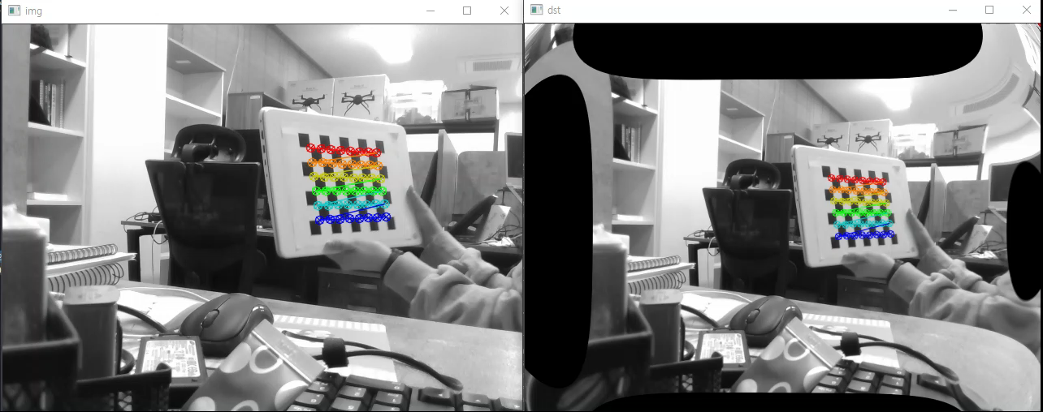
TITLE
Camera Calibration
· Python을 활용하여 켈리브레이션
( 어떻게 되는지 이미지를 볼 수 있었음 )
· Matlab이 더 편리함 ( GUI 제공 )
· 실제 내부 파라미터 사용은 matlab에서 추출된 것을 사용하였음
· 카메라 내부 파라미터 추출
· intel D435i 카메라가 1차 보정한 이미지를 돌려주기에 실제 제공받은 이미지 자체가 왜곡이 아주 적음.

Slide 4
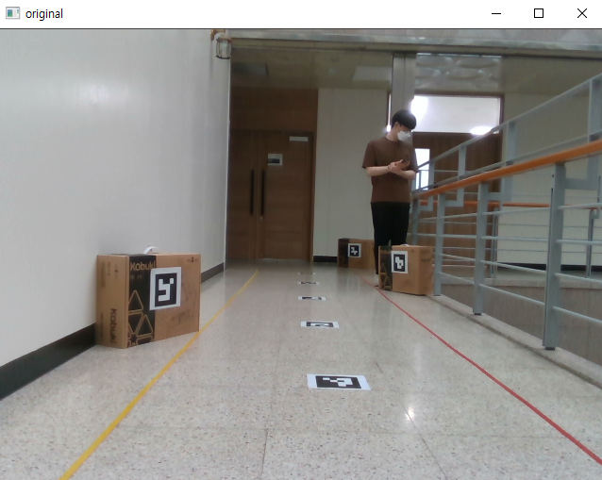
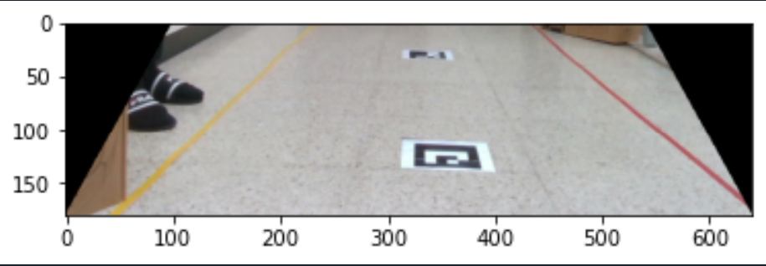
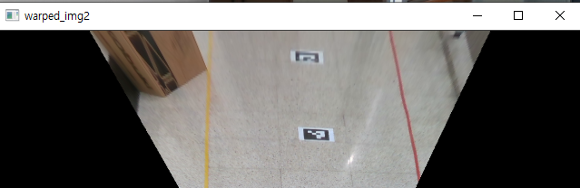
Line Detect and Following
· 기존 이미지가 불필요한 영역이 많음
· ROI 설정
· bird eye view를 통해 직선으로.
Notes:
Warping 전에 이미지에서 라인의 Vanishing point를 사용하여 방향을 제시할 수 있겠지만
각도로 하는 방법이 더 직관적이므로 bird eye view로 라인을 직선으로 만들어 주었습니다.

Slide 5
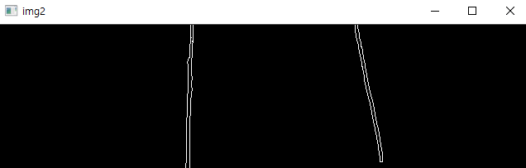
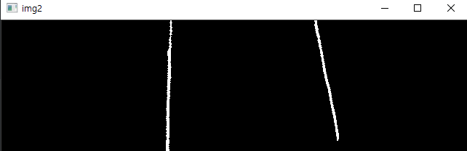
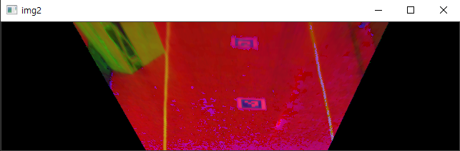
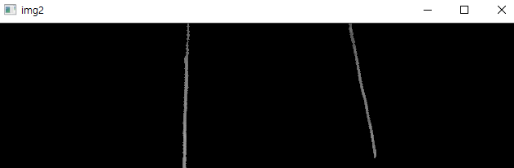
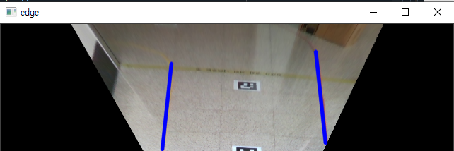
Line Detect and Following
· 라인을 필터링 해주기위해 HSV
· 필터링 된 라인을 Threshold
· blur 처리 후 canny edge filter
· Hough 변환을 사용하여 직선 검출
(추가 코드로 각도가 수평에 가까운 선은 걸러줌 )

Slide 6
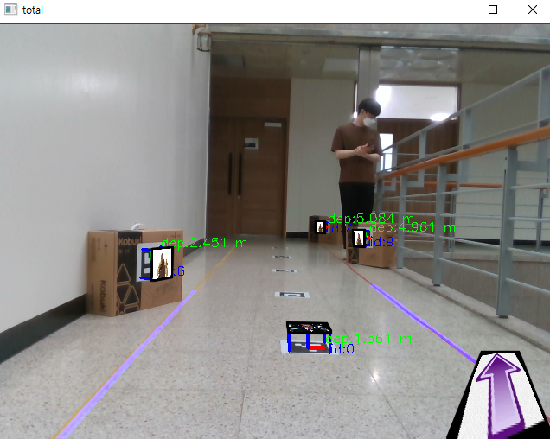
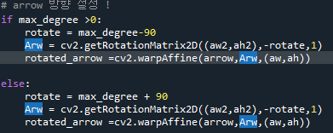
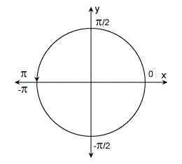
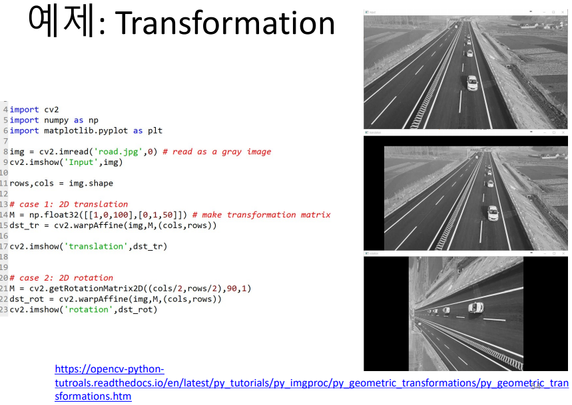
Line Detect and Following
· Hough 변환으로 나온 직선의 각도 측정
· 추출된 각도로 방향을 제시 (우측 코드)
· 화살표를 이용하여 방향 표현 !
· 변하는 각도에 따라서 화살표 이미지를 Rotation 시켜주면 표현 가능 !
Atan2 를 이용하여 각도 측정
· 화실표 이미지를 깔끔하게 표시할 수 있었으나, 시간이 부족하여.. 양해 부탁드리겠습니다.

Slide 7
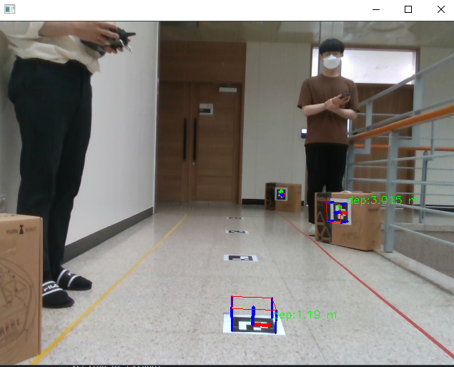
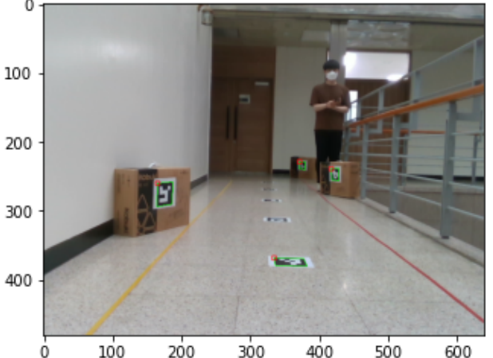
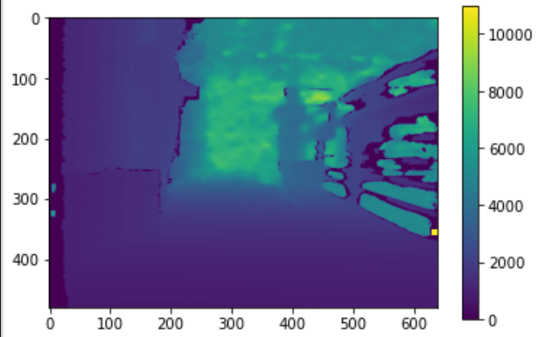
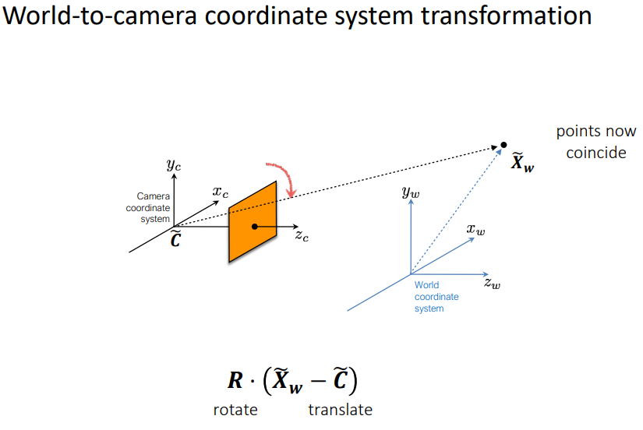
Marker Detection and Localization
· Opencv Aruco 를 이용하여 마커를 탐지
· 마커 박스를 그린 후 마커의 X,Y,Z 축을 표현
(이때 처음에 구했던 캘리브레이션 정보들을 사용)
· intrinsic matrix 및 distortion coefficent를 활용하고 탐지된 마커의 외부 파라미터를 구하여 축과 Cube를 그려.
· localization 된 박스영역에서 사각형 중심 픽셀의 거리를 제공받은 depth이미지를 바탕으로 측정 ( 최대 10m까지 거리 측정이 되는 것을 확인 할 수 있음.)

Slide 8

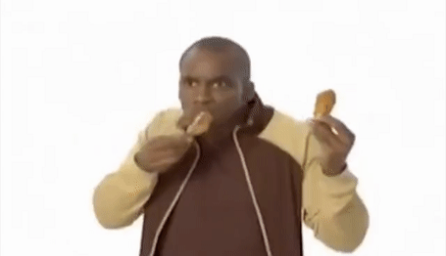
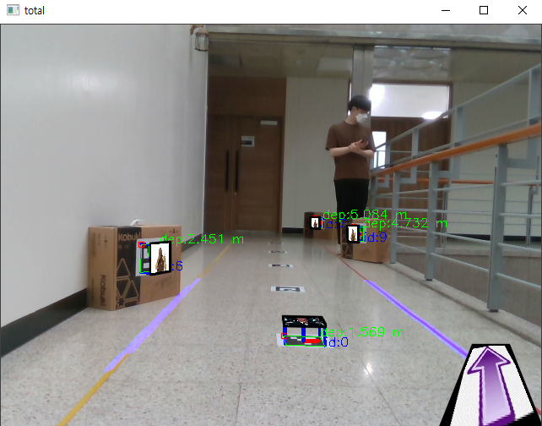
AR Player
· 탐지 된 마커를 바탕으로 그 위에 .gif 파일을
· 바닥에 있는 마커에는 디카프리오를
· 양쪽에 있는 마커에 대해서는 치킨 .gif 파일을
( 마커 디텍션을 2번 했다는 아쉬운 점이 있습니다.
노랑 , 붉은 라인 사이에 영역을 구해 걸러주려했는데
쉽지않아 이전에 bird eye view에서 탐지된 마커 Id 를 기억시켜 탐지된 마커에 대해서는 디카프리오를 재생!)

Slide 9
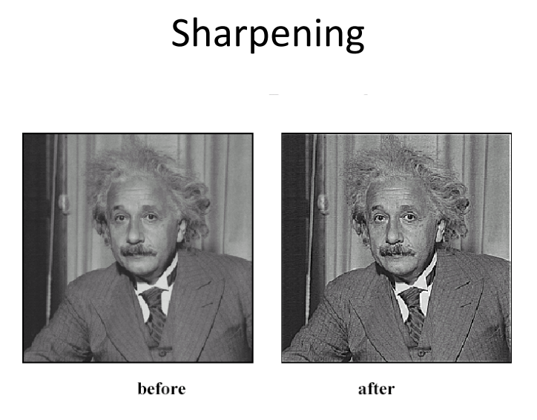
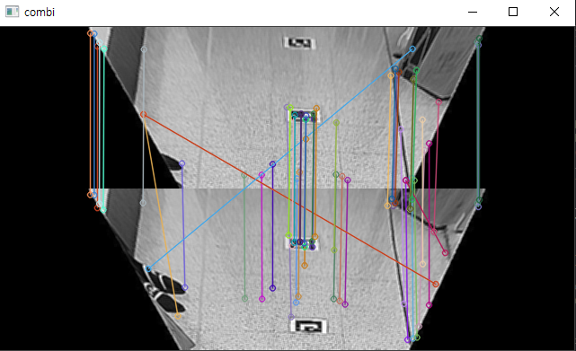
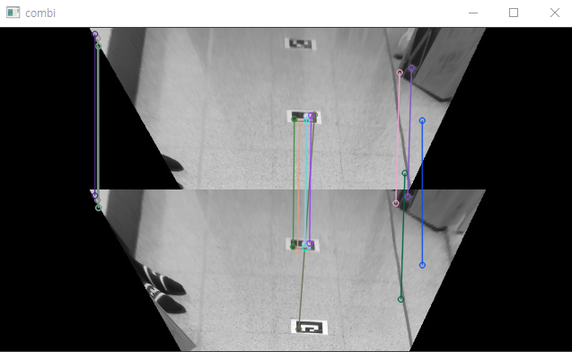
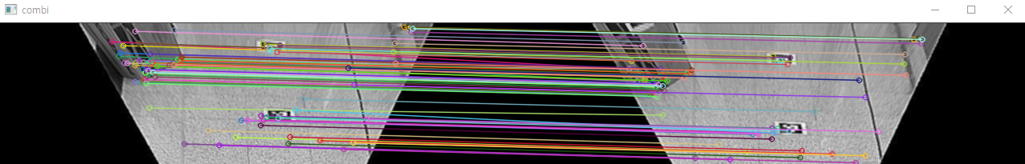
Make Panorama
· 이미지를 계속 진행하면서 5프레임 마다
바닥을 warping했던 이미지들을 다 모아 영상이 종료되면 바로 계산을 하는 방식으로 파라노마 이미지를 만듬
· 실시간으로 feature matching을 할떄였다면 ORB 알고리즘이 빠르고 좋겠지만
도착지점까지 도착 후 매칭을 시작 했으므로
Feature가 가장 많이 나오는 SIFT로 진행.
· good matching Key point가 매우 적게 나오는 상황..
· image sharpening 적용시켜 이미지가 더 두드러지게.
· Key point가 확연히 증가. 그만큼 잘못 매칭되는 것도 늘었지만, RANSAC 으로 잘못된 매칭을 잡아줌.
· ROI 설정으로 발생한 사다리꼴 옆면 부분에
잘못된 매칭 현상을 직선과 점 거리 계산을 통해 잘못된 키 포인트 제거

Slide 10
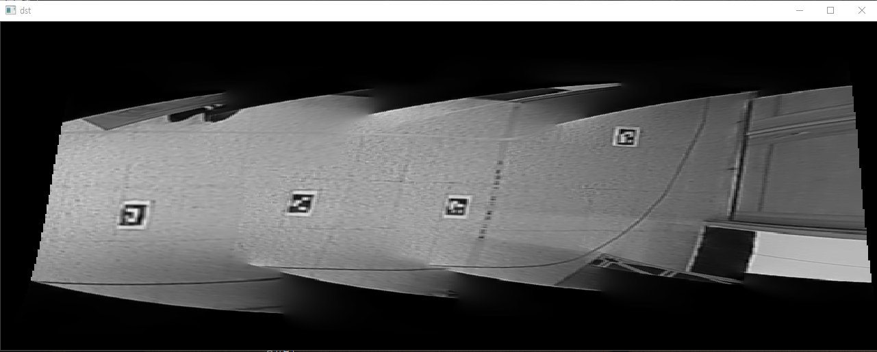
Make Panorama
Feature Matching코드와 Homography 코드를 작성하여 진행했는데 warping이 잘 되지 않아
Opencv에서 제공하는 Stitch 함수를 사용하여 구현. ( sharpening 전에는 stitching으로도 안됬었습니다. )
(직진구간에 한에서만 진행했습니다. 회전하는 과정에서 이미지 매칭이 너무 안되었습니다.)

Slide 11
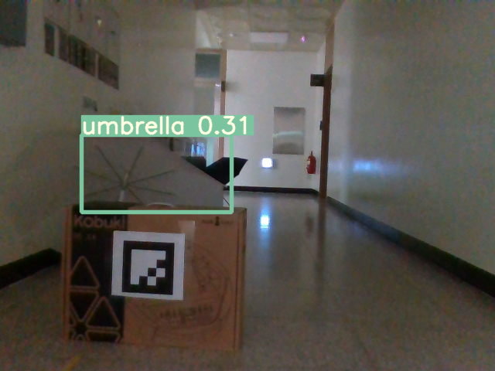
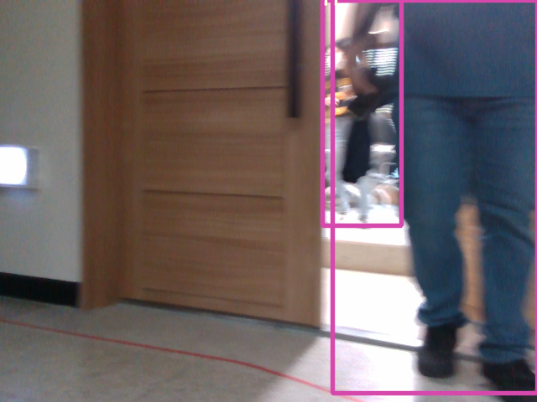
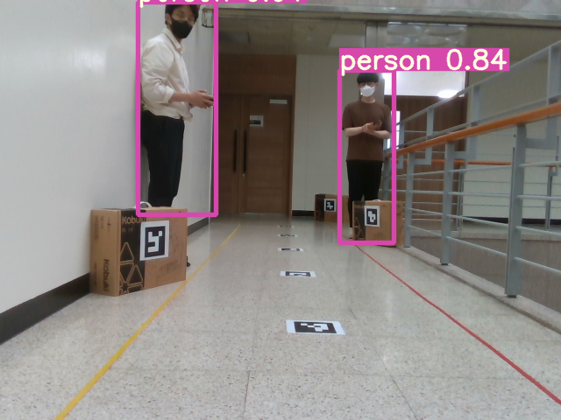
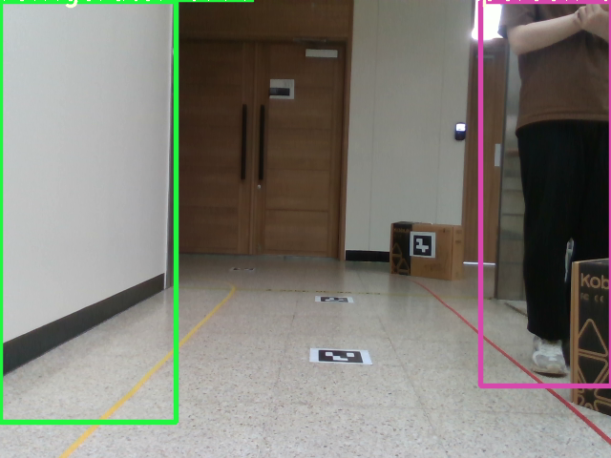
Object Detect and Localization
· Github에서 yolo5 사용하여 진행.
(GPU가 없는 컴퓨터에서 진행하여 속도도 잘 나오지 않을 뿐더러 pytorch로 되어있어 건들이기가 어려웠고 시간도 부족하여 미리 학습된 model s 파일을 가져와서 돌려보기만 했습니다! )
프로젝트 마지막에 최종 합치는 과정에는 따로 추가는 하지 않았습니다.
레이어가 가장 짧은 모델임에도 불구하고
구분을 아주 잘함.
(아쉬운 부분 또한 존재)

Slide 12
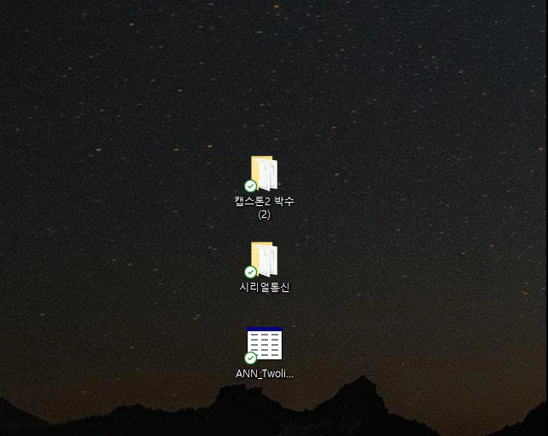
The End..!

Slide 13
THANK YOU

